Slide 1




Hospital Sírio-Libanês integra dados médicos ao padrão global FHIR com serverless na AWS.
COMO O SÍRIO-LIBANÊS INTEGROU SEUS DADOS MÉDICOS
O Hospital Sírio-Libanês, fundado em 1921, é reconhecido por sua excelência médica e compromisso com a qualidade dos cuidados no Brasil. Com equipe altamente qualificada e infraestrutura moderna, oferece ampla gama de especialidades médicas, garantindo diagnósticos precisos e tratamentos eficazes.
QUANDO SISTEMAS DIFERENTES PRECISAM CONVERSAR
Na jornada de modernização, a integração entre diferentes sistemas é um desafio crítico. Cada sistema possui seu próprio padrão de tratamento e armazenamento de informações, levando a problemas de comunicação e interoperabilidade.
O hospital enfrentava o desafio de adaptar seu padrão interno (protocolo HSL) ao padrão global FHIR (Fast Healthcare Interoperability Resources), permitindo comunicação eficaz entre os sistemas.
PARCERIA DATARAIN: INTEROPERABILIDADE EM SAÚDE
Com o desafio de integrar um sistema proprietário ao padrão global de saúde, a proposta era clara: criar uma interface serverless que convertesse dados de forma eficaz e segura.
Você sabia?
A estratégia apostou em três pilares:
Interface bidirecional para mapear e converter protocolo HSL para FHIR
AWS Lambda para processamento serverless dos dados
AWS HealthLake para armazenar e validar arquivos FHIR
FHIR (Fast Healthcare Interoperability Resources) é o padrão global para troca de dados de saúde. A integração permite que hospitais compartilhem informações médicas de forma padronizada, melhorando a continuidade do cuidado ao paciente.

Slide 2
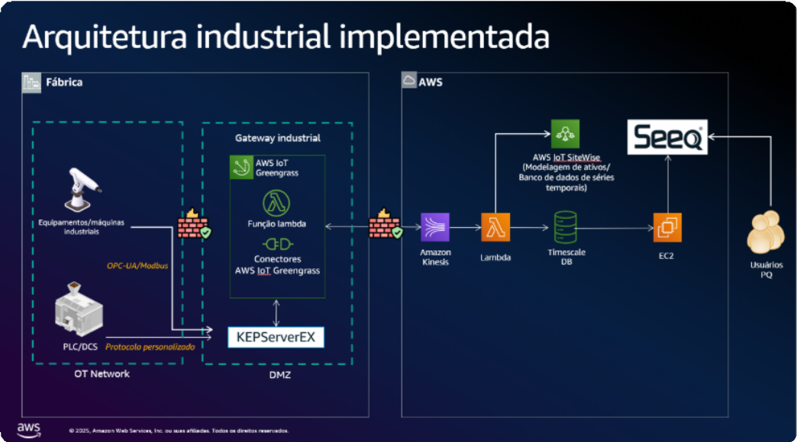
INTEGRAÇÃO FHIR: SERVERLESS E SEGURA
A interface mapeia componentes do protocolo HSL e converte para o padrão FHIR, estabelecendo canal bidirecional de comunicação. AWS Lambda processa e converte os dados de forma serverless.
AWS HealthLake armazena, consulta e valida os arquivos FHIR gerados, assegurando armazenamento seguro e em conformidade com padrões de saúde. Desenvolvido em JavaScript com Node.js.
RESULTADOS NA PRÁTICA: DADOS INTEGRADOS
Integração aprimorada entre protocolo interno e padrão global FHIR. Eficiência operacional com processamento serverless via AWS Lambda. Armazenamento seguro e conforme com AWS HealthLake.
Agilidade e flexibilidade com JavaScript e Node.js. Comunicação eficaz e confiável entre diferentes sistemas de saúde.

Slide 3
PARCERIA QUE FAZ A DIFERENÇA
"A dataRain se destacou pela proximidade e colaboração com nosso time, garantindo transferência de conhecimento e autonomia para operar a nova infraestrutura com confiança."
- Sirio Libanes
INOVAÇÃO EM SAÚDE DIGITAL
O hospital continua comprometido com a evolução de sua infraestrutura e capacidade de integração. Os próximos passos incluem aprimoramento contínuo da interface e exploração de novas tecnologias.
A parceria entre o Sírio-Libanês, a dataRain e a AWS permitiu superar desafios de integração, fortalecendo a capacidade de oferecer cuidados de saúde de qualidade.

